Slide 1
Segurança da Informação

Slide 2
Análise do E-mail

Slide 3

No título, está faltando a citação do nome do usuário e normalmente ele não fala no título o local de acesso da conta do Instagram. Além disso, as frases a baixo da imagem também estão incoerentes, nelas está faltando o conjunto de números e letras para o código de verificação fornecido pela empresa, sem contar que falta a localização do Estado e País do dispositivo logado, sem contar que nas últimas palavras, foi enviado para um e-mail desconhecido para mim e destinada a um usuário desconhecido também. Sem contar a justificação das frases em toda a mensagem, pois elas não deveriam estar justificadas, mas sim, centralizadas. Isso sem falar da primeira parte do e-mail, que trás inúmeros endereços de e-mail desconhecidos e um "Instagram Security" também desconhecido.
O endereço de e-mail está incompatível com o da empresa Instagram, onde ela possui como e-mail principal para recuperação de contas no-reply@mail.instagram.com, enquanto no e-mail fornecido, o endereço é reconhecido como instagramds.info@gmail.com.
Utilizando a ferramenta de verificação do Google, foi identificado que os links não possuem um endereço válido. Além de que nas últimas palavras da mensagem, está faltando o link e o sublinhamento da frase "Remova seu email", verificado nas outras mensagens de acesso vindos da empresa.

Slide 4
Criação do Documento ou Imagem

Slide 5
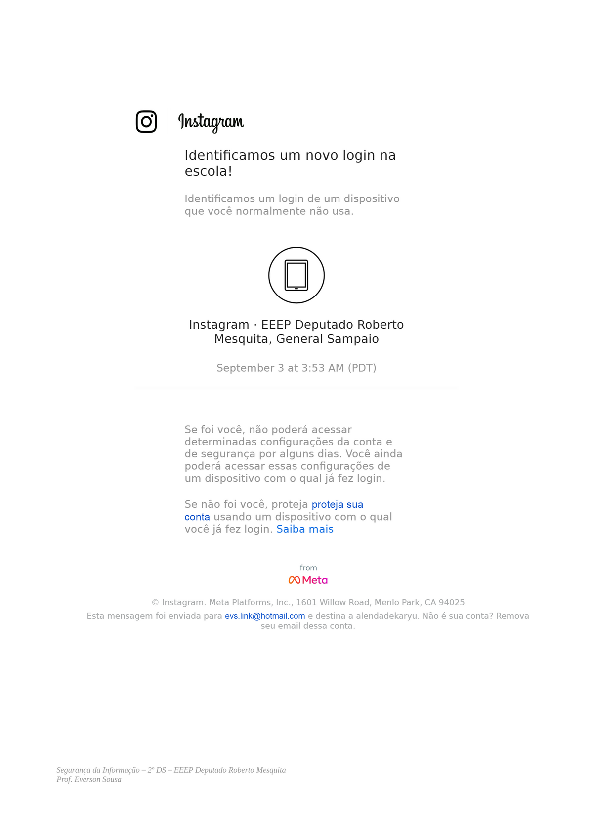
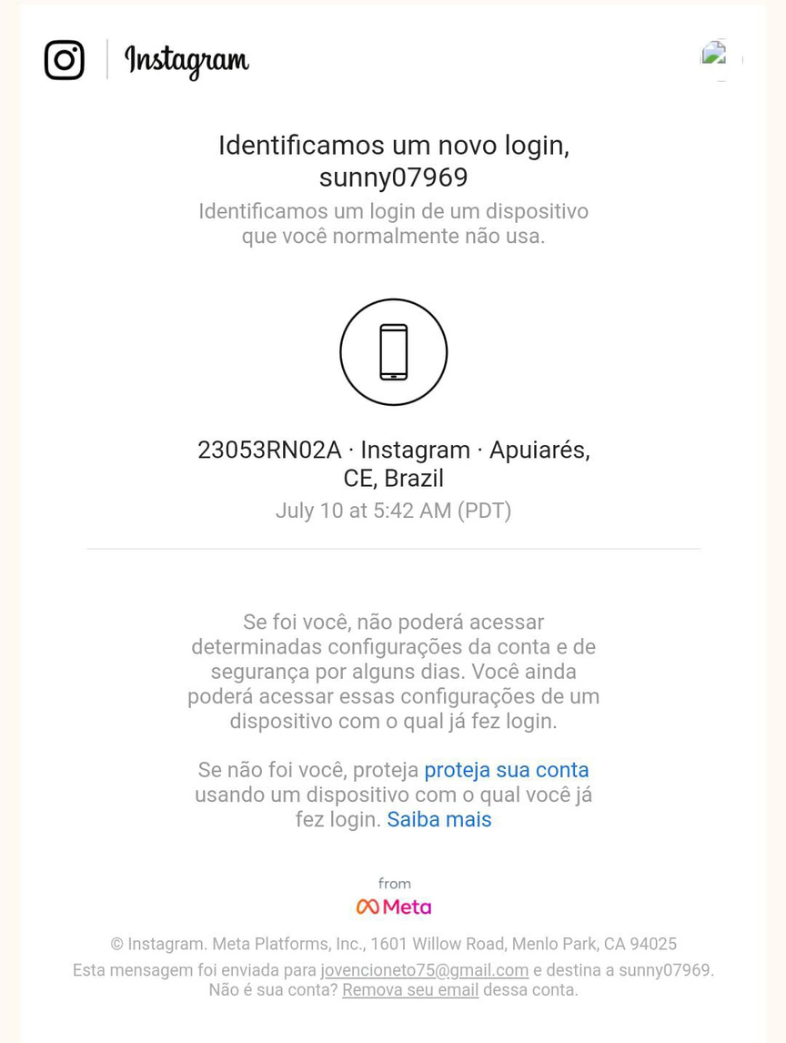


Falso
Verdadeiro

Slide 6
Resposta e Ações Recomendadas

Slide 7
O E-mail visualizado demonstra inúmeras alterações e diferenças em relação ao E-mail original solicitado pela empresa Instagram, esse indivíduo utiliza da imagem da empresa e semelhança do E-mail para conseguir os dados do usuário através de links suspeitos e com endereço inválido . Utilizando de técnicas da engenharia social para persuadir o usuário a fornecer suas informações e credenciais para uso próprio e desconhecido, podendo assim prejudicar a vida do usuário e se aproveitar disso para ganhar uma enorme quantidade de capital. Esse E-mail foi caracterizado como phishing , pois tenta "fisgar" o recebedor da mensagem a fornecer seus dados pessoais e privados, podendo assim invadir contas bancárias , CPF, senhas de redes sociais e etc...
Para evitar esse tipo de situação, deve-se antes de tudo, verificar mensagens e outros E-mails da empresa para comparar e verificar a fidelidade de ambos, não clicar em links sem antes verifica-los através de alguma plataforma, como o verificador de URL do próprio Google e outras ferramentas, procurar canais oficiais e descrições na própria rede , verificar o endereço de E-mail de quem enviou, assim como alguns outros detalhes.

Slide 8
Para proteger sua conta contra phishing e buscar assistência em caso de suspeita de ataque, você pode seguir uma série de medidas e procurar as ferramentas e suporte disponíveis. Aqui estão os passos recomendados:
Usar Software de Segurança
-Instale um antivírus atualizado e utilize programas como o Malwarebytes para proteger seu dispositivo contra sites ou aplicativos maliciosos.
Manter-se Informado e Atualizado
-Verifique regularmente a seção de segurança do Instagram, pois eles frequentemente atualizam as práticas recomendadas para evitar fraudes.
-Esteja atento a e-mails, mensagens ou sites que pedem suas credenciais, prometem prêmios ou solicitam ações urgentes.

Slide 9
Denunciar Phishing no Google e Navegadores
Se você foi redirecionado para um site falso, pode denunciá-lo diretamente no Google.
Formulário de denúncia de phishing do Google.
Também é possível denunciar sites de phishing em outros navegadores, como Firefox e Edge.

Slide 10
Relatar Phishing diretamente ao Instagram
No aplicativo: Se você receber um e-mail suspeito ou uma mensagem direta no Instagram que pareça ser phishing, use as ferramentas dentro do aplicativo para denunciá-lo;
Vá até o perfil da pessoa que enviou a mensagem e toque nos três pontos no canto superior direito.
-Selecione "Denunciar" e siga as opções de denúncia de phishing ou spam;
Centro de Ajuda: Você pode acessar o Centro de Ajuda do Instagram para orientações sobre como proteger sua conta. Eles oferecem um guia de segurança detalhado e as etapas a seguir em casos de phishing.
Segurança digital é essencial para proteger suas informações pessoais e evitar golpes, como o phishing, que é uma das formas mais comuns de fraude online. Phishing ocorre quando golpistas se passam por empresas, bancos, redes sociais ou qualquer outro serviço confiável para enganar você e obter informações confidenciais, como senhas, números de cartão de crédito ou até mesmo dados pessoais.

Slide 11
O que é Phishing?
Phishing é um tipo de ataque cibernético em que fraudadores tentam enganar as pessoas para obter informações pessoais sensíveis. Eles podem fazer isso através de:
-E-mails falsos que parecem ser de uma empresa legítima (como bancos ou plataformas online).
-Mensagens de texto (SMS) fraudulentas ou links maliciosos enviados por aplicativos de mensagens.
-Sites falsos, que se parecem muito com os reais, onde você pode acabar fornecendo suas credenciais.

Slide 12
Tipos de Phishing
-Phishing por e-mail: O fraudador envia um e-mail que parece ser de uma fonte confiável, pedindo que você clique em um link ou forneça informações confidenciais.
-Spear phishing: Esse tipo de phishing é mais direcionado. O golpista coleta informações sobre você para personalizar a mensagem e torná-la mais convincente.
-Phishing por SMS (Smishing): Mensagens de texto que fingem ser de instituições legítimas, como bancos, solicitando informações ou pedindo que você clique em um link.
-Phishing por telefone (Vishing): Ataques que ocorrem por ligações telefônicas, onde os golpistas tentam enganá-lo para que forneça dados pessoais.

Slide 13
Conselhos para Evitar Phishing
1. Desconfie de E-mails ou Mensagens Suspeitas
-Verifique o remetente: Mesmo que o nome pareça familiar, veja o endereço de e-mail completo. Phishers costumam usar domínios falsificados (como @instagrarm.com em vez de @instagram.com).
-Evite clicar em links diretamente: Passe o mouse sobre o link (sem clicar) para ver o destino real. Links de phishing geralmente parecem estranhos ou não coincidem com o site oficial.
-Cuidado com anexos: Nunca baixe anexos de remetentes desconhecidos. Eles podem conter malwares que infectam seu dispositivo.
2. Verifique a Legitimidade de Sites
-Certifique-se de que o site tem HTTPS: Antes de inserir qualquer informação em um site, confira se ele usa "https://" no início do URL, indicando que o site é seguro e as informações são criptografadas.
-Compare o URL: Pequenas mudanças no nome do site podem ser difíceis de perceber (como g00gle.com ao invés de google.com). Certifique-se de estar no site oficial.
3. Proteja Suas Senhas
-Use senhas fortes e exclusivas: Crie senhas complexas e diferentes para cada serviço. Evite usar informações pessoais (como data de nascimento).
-Gerenciador de senhas: Ferramentas como LastPass ou 1Password podem gerar e armazenar senhas fortes, além de alertar sobre sites suspeitos.
-Ative a Autenticação de Dois Fatores (2FA): Além de sua senha, será necessário um segundo código (geralmente enviado por SMS ou gerado por um aplicativo) para acessar sua conta.
4. Eduque-se sobre Engenharia Social
-Engenharia social é a arte de enganar pessoas para que forneçam informações confidenciais. Mantenha-se informado sobre as táticas usadas pelos fraudadores. Eles podem tentar apelar para emoções como urgência, medo ou confiança.
5. Verifique Comunicações Legítimas
-Verifique com a empresa diretamente: Se você receber um e-mail ou mensagem suspeita supostamente de uma empresa (como seu banco), entre em contato diretamente com eles através dos canais oficiais para verificar a autenticidade da comunicação.

Slide 14
Práticas de Segurança Digital
1. Mantenha seus Dispositivos Atualizados
-Atualizações de software frequentemente contêm correções de segurança para vulnerabilidades descobertas. Mantenha seus sistemas --operacionais e aplicativos sempre atualizados.
2. Instale Antivírus e Antimalware
-Um bom antivírus pode detectar e bloquear tentativas de phishing e proteger contra malwares.
-Ferramentas como Malwarebytes ajudam a remover softwares maliciosos que podem ter sido instalados inadvertidamente em seu dispositivo.
3. Faça Backups Regulares
-Mantenha cópias de segurança de seus dados importantes em locais seguros (como um disco rígido externo ou na nuvem). Em caso de ataque, você não perde suas informações.
4. Cuidado ao Usar Wi-Fi Público
-Redes Wi-Fi públicas podem ser perigosas, pois suas informações podem ser interceptadas por cibercriminosos. Use uma VPN (Virtual Private -Network) para criptografar seus dados ao navegar em redes públicas.

Slide 15
Como Reagir a um Ataque de Phishing
-Mude suas senhas imediatamente caso desconfie que clicou em um link ou forneceu dados.
-Informe a empresa ou serviço envolvido sobre o ataque, para que possam tomar medidas preventivas.
-Revise sua atividade de login e veja se há acessos suspeitos. Muitos serviços, como o Gmail ou o Instagram, mostram os últimos locais de login.

Slide 16
Sinais Comuns de Phishing
-escrita, um sinal claro de fraude.
-Ofertas ou prêmios incríveis: E-mails que dizem que você ganhou algo ou precisa agir rapidamente costumam ser tentativas de phishing.
-Pedidos inesperados de dados pessoais: Empresas legítimas raramente solicitam senhas ou números de cartão de crédito por e-mail ou mensagem.
->Ao seguir essas práticas de segurança, você pode evitar a maioria das armadilhas do phishing e proteger suas informações pessoais de forma eficaz.

Slide 17
Obrigado pela atenção
Feito por Julia Barros e Jovencio Neto

